Slide 1
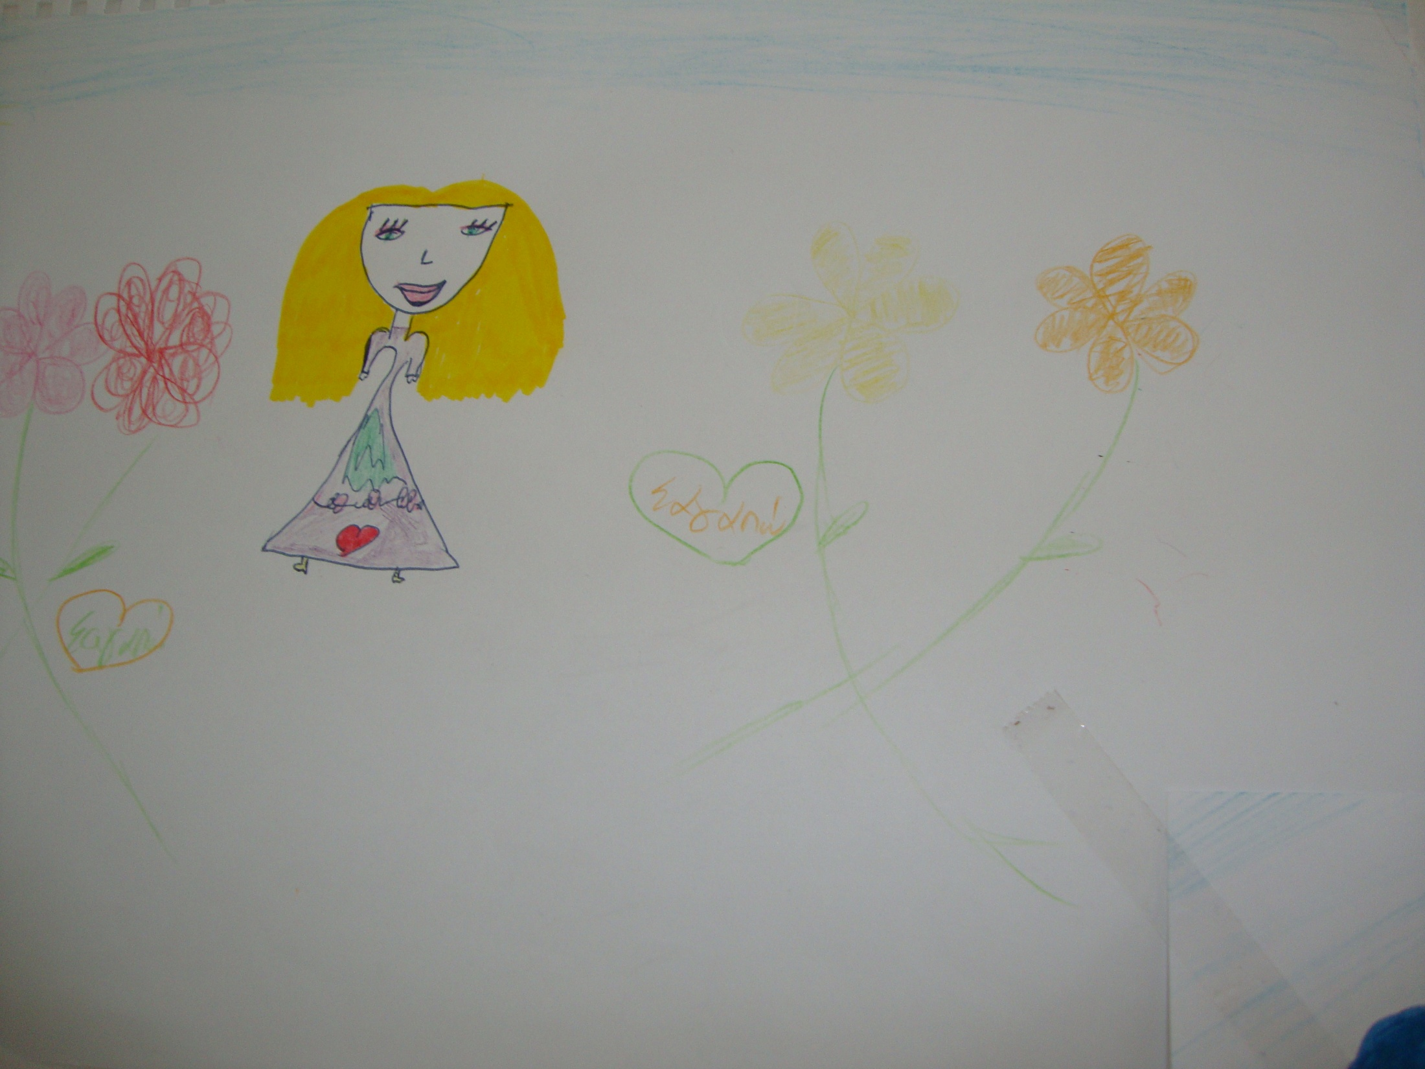
Από την διεκπεραίωση στη θεραπεία Η εμπειρία της μετάβασης από τους ατομικούς ρόλους των ειδικών στην δυναμική της Διεπιστημονικής Ομάδας στο Ελληνικο Παιδικό Χωριό

Slide 2
ΕΛΛΗΝΙΚΟ ΠΑΙΔΙΚΟ ΧΩΡΙΟ ΣΤΟ ΦΙΛΥΡΟ ΘΕΣΣΑΛΟΝΙΚΗΣ

Slide 3
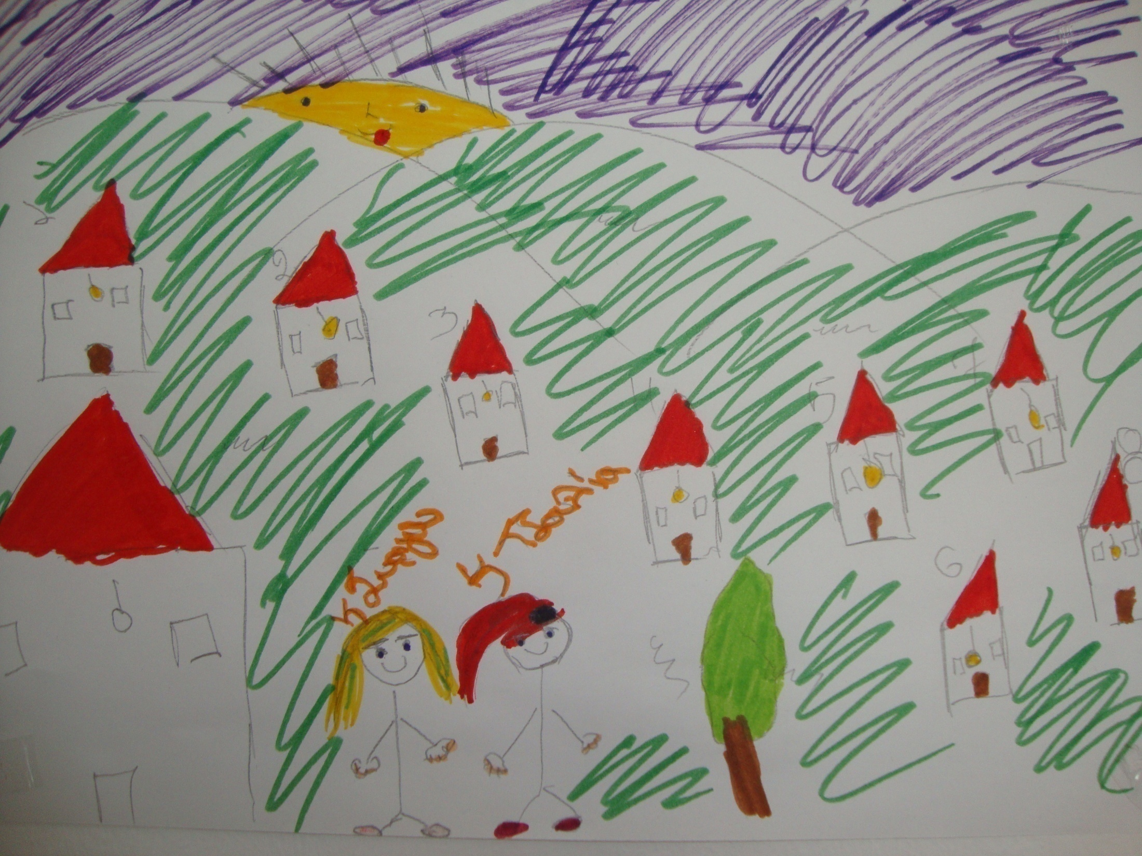
ΕΛΛΗΝΙΚΟ ΠΑΙΔΙΚΟ ΧΩΡΙΟ
Αναγνωρισμένο Σωματείο Μη Κερδοσκοπικού Χαρακτήρα
Εισαγωγή Παιδιών 0-8 Ετών
Εισαγγελική Εντολή Απαραίτητη Προϋπόθεση
Θεσμοθετημένοι Ρόλοι
(Μητέρα,Πατέρας,Θεία,Παιδιά)

Slide 4
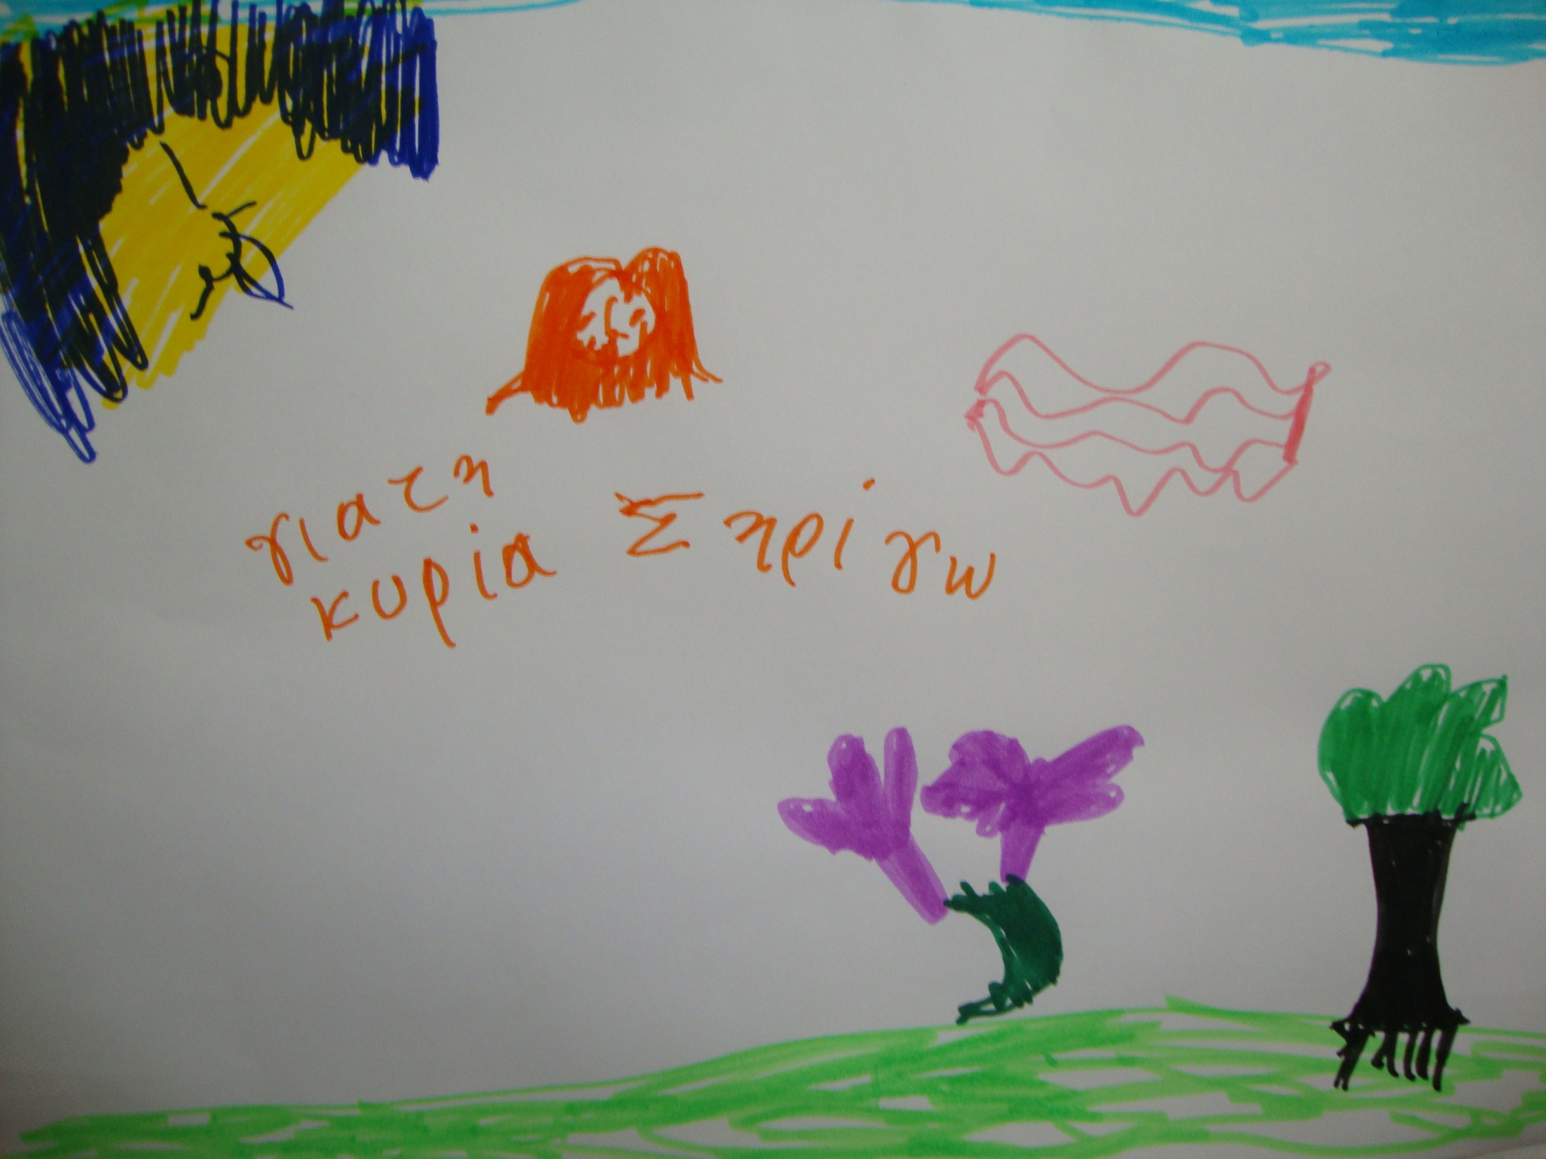
ΕΛΛΗΝΙΚΟ ΠΑΙΔΙΚΟ ΧΩΡΙΟ
47 Παιδιά Ηλικίας από 5 έως 20 ετών
85,1 % Εισαγωγή με Εισαγγελική Εντολή
Φιλοξενία 67 Παιδιών συνολικά
Ταυτόχρονη Διαμονή 53 παιδιών

Slide 5
1) 7 ΑΝΕΞΑΡΤΗΤΑ ΣΠΙΤΙΑ

Slide 6
2) ΚΤΙΡΙΟ ΠΟΛΛΑΠΛΩΝ ΧΡΗΣΕΩΝ

Slide 7
3) ΣΤΕΓΗ ΝΕΩΝ

Slide 8
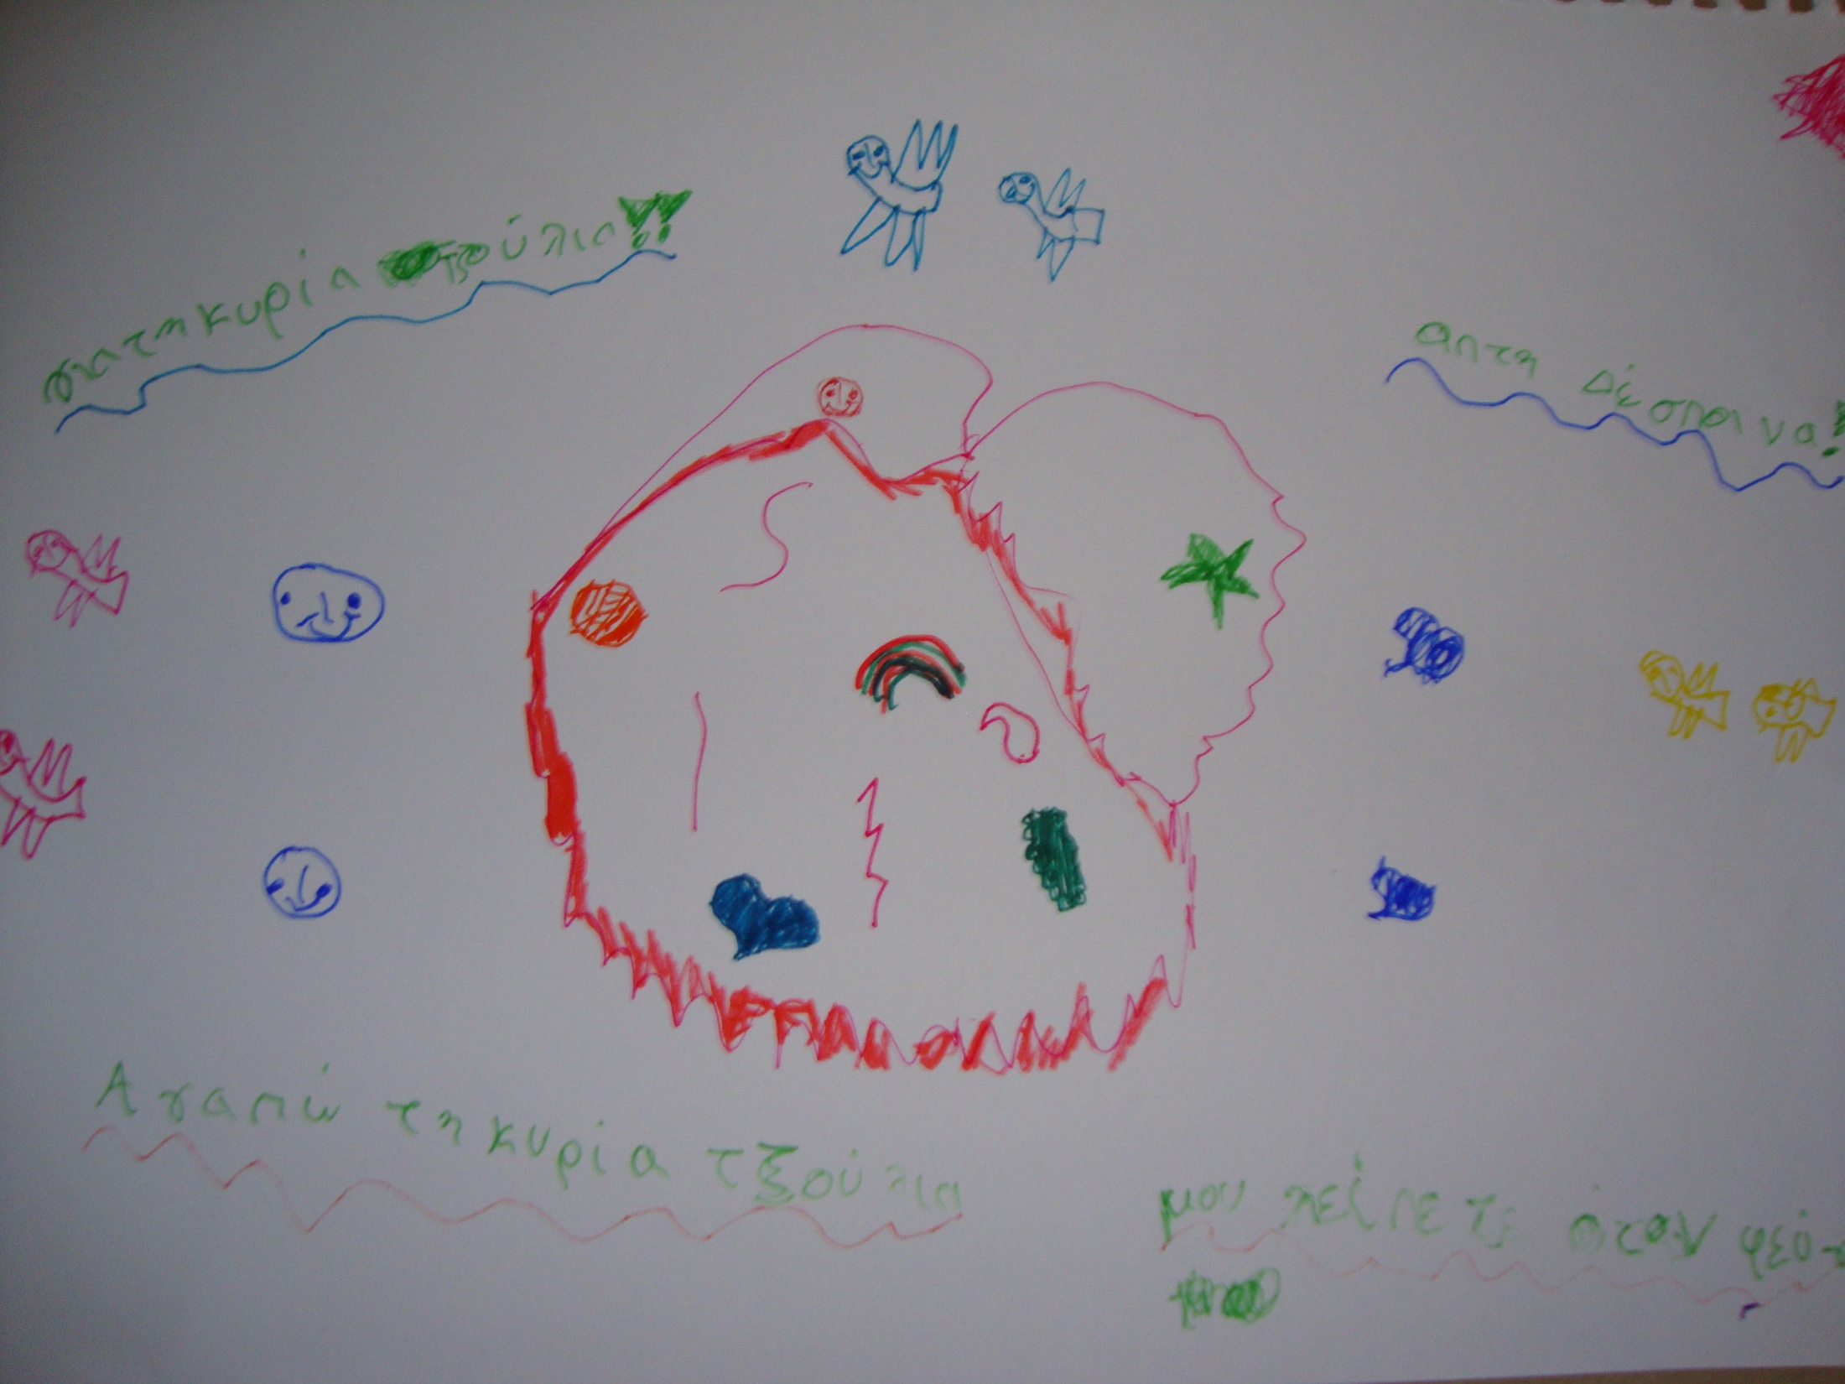
Διεπιστημονική Ομάδα
3 Έτη Λειτουργίας (2010-2012)
Οργανωμένες Κατευθυντήριες Γραμμές Θεραπευτικού, Συμβουλευτικού, Εκπαιδευτικού και Προληπτικού Επιπέδου
Σταθερά Μέλη: 1) Διευθυντής 2) 2 Κ.Λ.
3) 1 Παιδοψυχίατρος 4) 1 Παιδοψυχολόγος

Slide 9
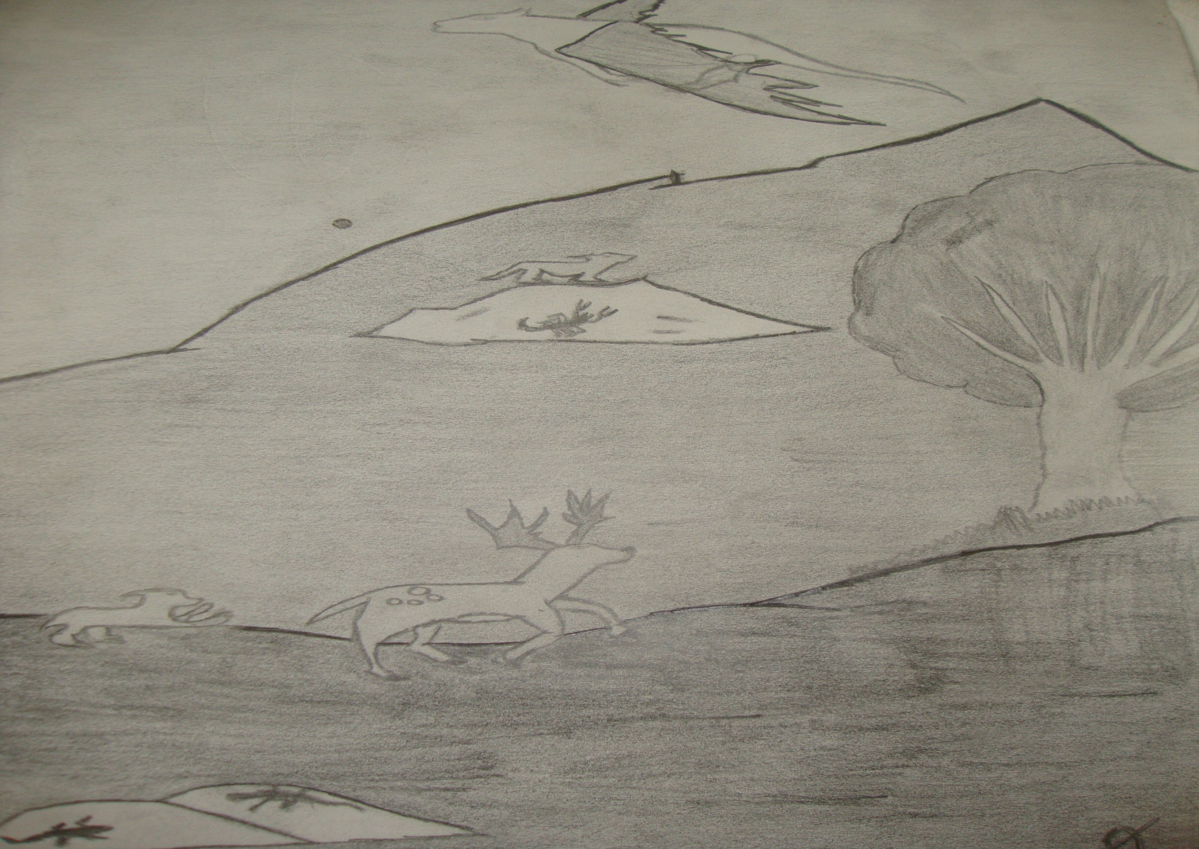
Α) Συστηματική Ψυχοσυναισθηματική Υποστήριξη και Εκπαίδευση Τριών Επιπέδων
Εβδομαδιαίες συναντήσεις Δ.Ο.
Ψυχοθεραπευτική και Συμβουλευτική παρέμβαση σε ατομικό-ομαδικό-κοινοτικό επίπεδο
Χαρτογράφηση παιδιών

Slide 10
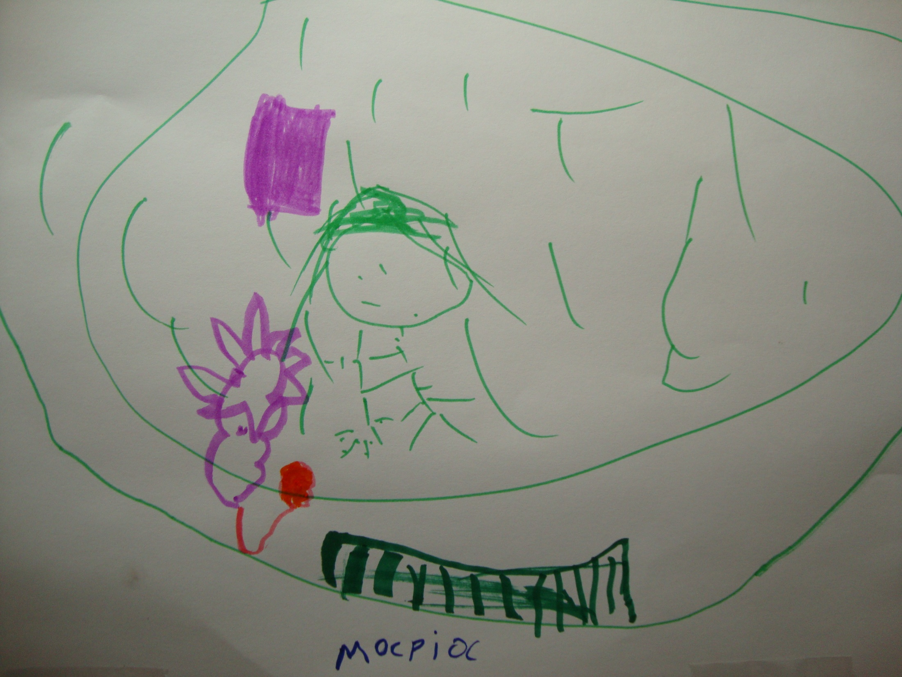
ΑΠΟΤΕΛΕΣΜΑΤΑ ΕΡΕΥΝΑΣ (ΙΟΥΛΙΟΣ 2012)
Αναφερόμενο ιστορικό ψυχικής νόσου στην οικογένεια 23/47 παιδιά, 48,9%
Αναφερόμενο ιστορικό χρήσης ουσιών στην οικογένεια 20/47 παιδιά, 42,5%
Ιστορικό φυλάκισης έστω ενός γονέα 11/47 παιδιά, 23,4 %
Ιστορικό ενδοοικογενειακής βίας 17/47 παιδιά, 36,1%

Slide 11
ΑΠΟΤΕΛΕΣΜΑΤΑ ΕΡΕΥΝΑΣ (ΙΟΥΛΙΟΣ 2012)
Ιστορικό αναπηρίας στους γονείς 31/47 παιδιά, 65,9%
Ιστορικό παραμέλησης προ εισαγωγής του παιδιού 46/47 παιδιά, 97,8%
Ιστορικό κακοποίησης προ εισαγωγής του παιδιού 25/47 παιδιά, 53,1%
Πλήρης απουσία / ακαταλληλότητα οικογενειακού περιβάλλοντος 31/47 παιδιά, 65,9%

Slide 12
ΑΠΟΤΕΛΕΣΜΑΤΑ ΕΡΕΥΝΑΣ (ΙΟΥΛΙΟΣ 2012)
Μαθησιακές δυσκολίες / Παρακολούθηση ειδικού σχολείου 25/47 παιδιά, 53,1 %
Ατομική παρακολούθηση από παιδοψυχίατρο/παιδοψυχολόγο 30/47 παιδιά, 63,8%
Ιστορικό νοσηλείας σε παιδοψυχιατρικό τμήμα 13/47 παιδιά, 27,6%
Ιστορικό φαρμακευτικής αγωγής τώρα ή στο παρελθόν 16/47 παιδιά, 34%

Slide 13
1. ΑΤΟΜΙΚΟ ΕΠΙΠΕΔΟ

Slide 14
Η Περίπτωση της Α. 14 ετών
Ελαφρά Ν.Υ. με Αυτιστικά Στοιχεία
Πατέρας Ψ περιστατικό – Μητέρα Ν.Υ.
Φοίτηση σε Ειδικό Σχολείο
Λεκτική και μη επιθετικότητα
Τάσεις φυγής

Slide 15
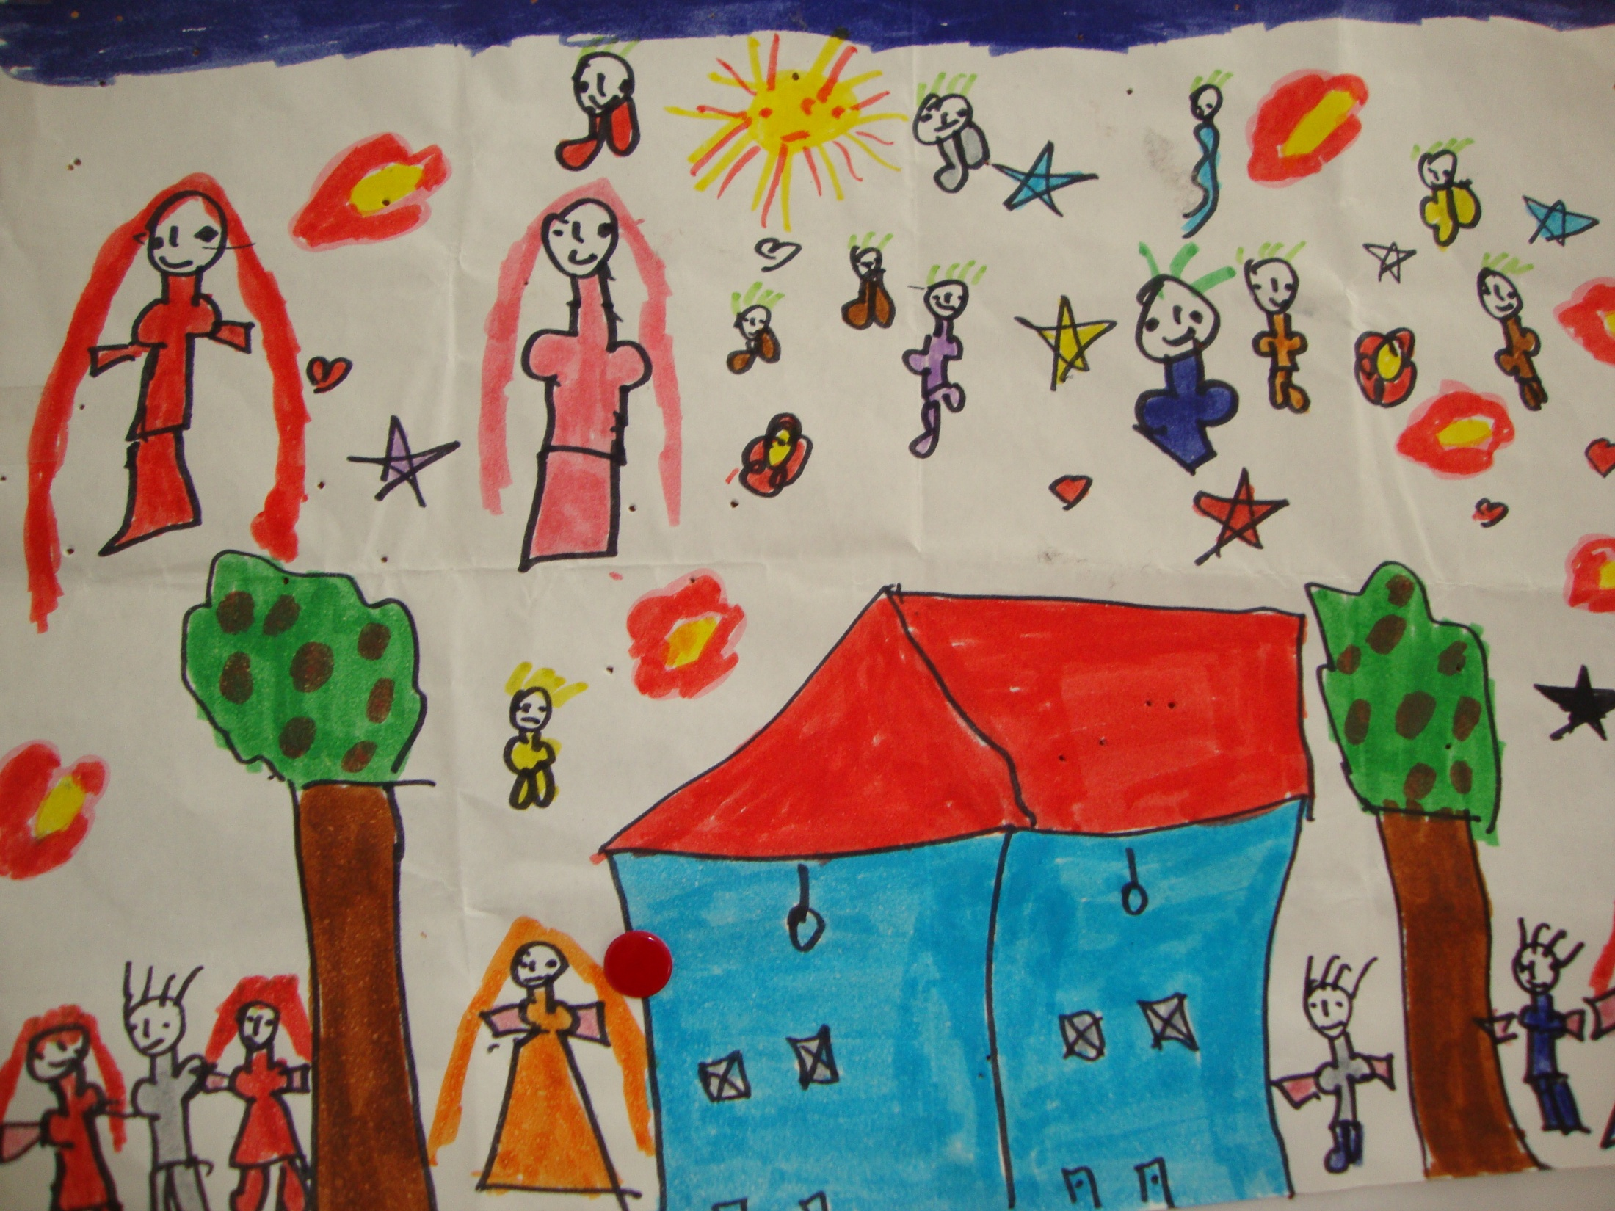
2. ΟΜΑΔΙΚΟ ΕΠΙΠΕΔΟ

Slide 16
3. ΚΟΙΝΟΤΙΚΟ ΕΠΙΠΕΔΟ

Slide 17
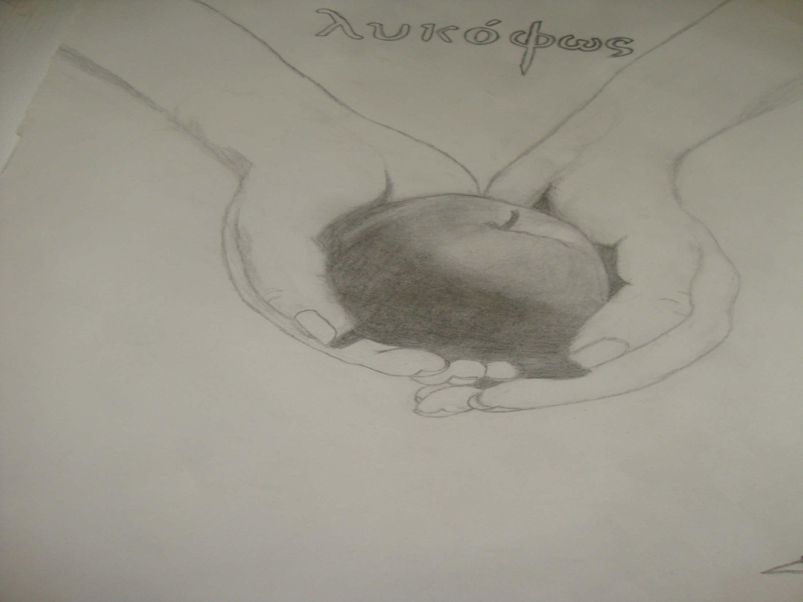
Η Περίπτωση του Σ. 17 ετών
Εισαγωγή το 2008 μαζί με 2 μικρότερα αδέρφια
Έντονες διενέξεις Οικογενειακού περιβάλλοντος
Συμπεριφορικά Προβλήματα
Λεκτική και μη Επιθετικότητα
Ελλιπείς Σχολική Παρακολούθηση

Slide 18
ΣΥΜΠΕΡΑΣΜΑΤΑ
Σχεδόν εκμηδένιση σοβαρών περιστατικών βίας από τον Σεπτέμβριο του 2011 εντός του πλαισίου
Δημιουργία ασφαλούς πλαισίου: μοντέλο συνεργασίας όλων των ενηλίκων για δημιουργία ασφαλούς κύκλου γύρω από τα παιδιά
Προώθηση ενήλικης και υπεύθυνης συμπεριφοράς από τα πρόσωπα αναφοράς και το εκπαιδευτικό προσωπικό

Slide 19
ΣΥΜΠΕΡΑΣΜΑΤΑ
Xαρτογράφηση δυνατοτήτων και ιδιαιτεροτήτων του συνόλου των παιδιών
Eκπαίδευση στη διαχείριση κρίσεων από τις μητέρες
Πλήρη διερεύνηση και συνεργασία ενηλίκων εντός κ εκτός χωρίου
Περιορισμός της πιθανότητας του burnout του επιστημονικού και μη προσωπικού

Slide 20
Ελληνικό Παιδικό Χωριό

